Slide 1
Git und GitHub
ePortfolio von Mehmet Ali Incekara
Notes:
Also, ich habe mir für das ePortfolie das Thema Git und GitHub ausgesucht.
Erstmal die Frage: Hat jeder Git installiert und einen GitHub Account?

Slide 2
Übersicht
Git
Idee
Funktionsweise
GitHub
Idee
Funktionsweise
Demo
Übung

Slide 3

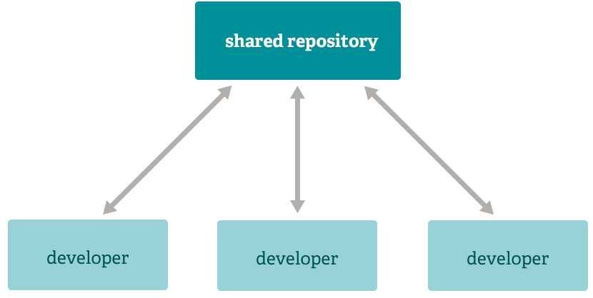
- Idee
kostenlos und open source
verteiltes Versionsverwaltungssystem

Slide 4
- Funktionsweise

Slide 5
- Idee

Slide 6
- Idee

Slide 7
Quellen
https://git-scm.com/about/

